Slide 1

Презентация на тему:
«Хлеб и война»
Автор: Тарареев Дмитрий Михайлович
Ученик 5 «Б» класса МБОУ школы № 99
Г. Ростова-на-Дону 2026 г.
Преподаватель: Гилева Светлана Николаевна

Slide 2
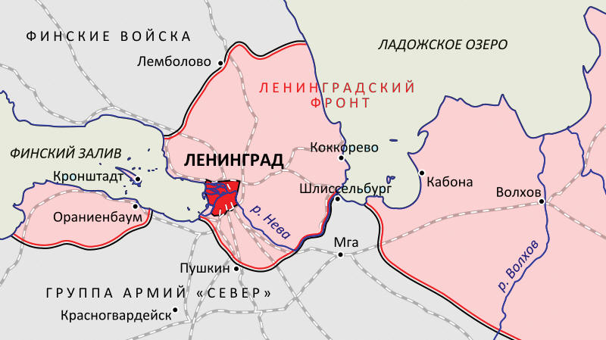
Блокада Ленинграда началась 8 сентября 1941 года, когда немецкие войска захватили Шлиссельбург и прервали сухопутное сообщение с городом.
Осада длилась 872 дня до 27 января 1944 года.
За 872 дня блокады в Ленинграде погибли 630 тысяч человек. На деле же жертв в разы больше — около 1,5 миллиона мужчин, женщин и детей, уверены историки. Подсчитывать всех не успевали, да и просто не могли.
От фашистских бомбежек погибли лишь 3% людей, остальные 97% - от голода.

Slide 3
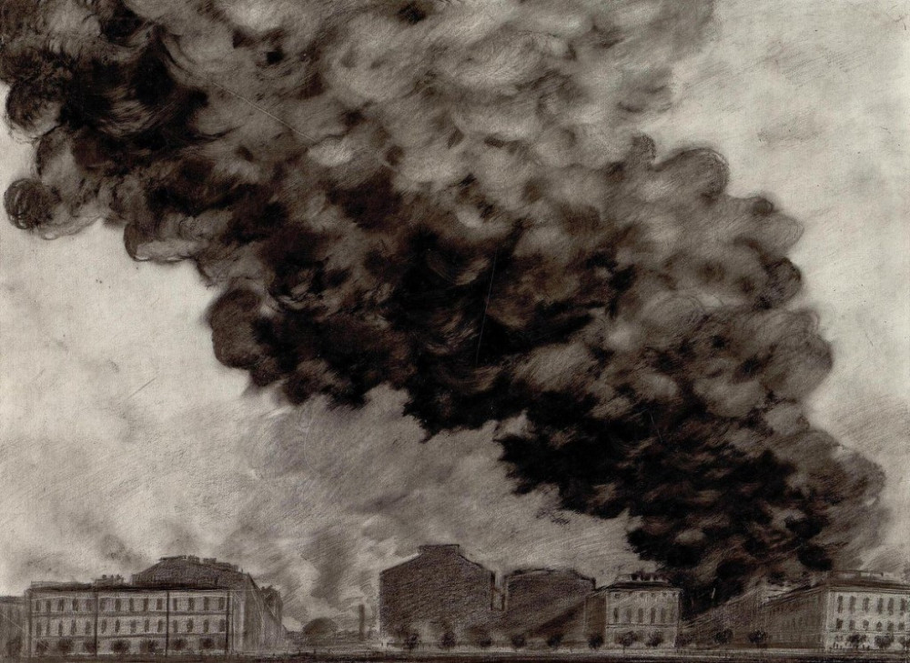
Германской авиации 10 сентября удалось разбомбить Бадаевские склады, пожар на которых уничтожил значительные запасы продовольствия в городе.
Потребовалось целых 6 часов, чтобы справиться с огнём, который уничтожил 38 хранилищ и 11 подсобных помещений. Огонь уничтожил 3 тысячи тонн муки и 2,5 тысячи тонн сахара.

Slide 4
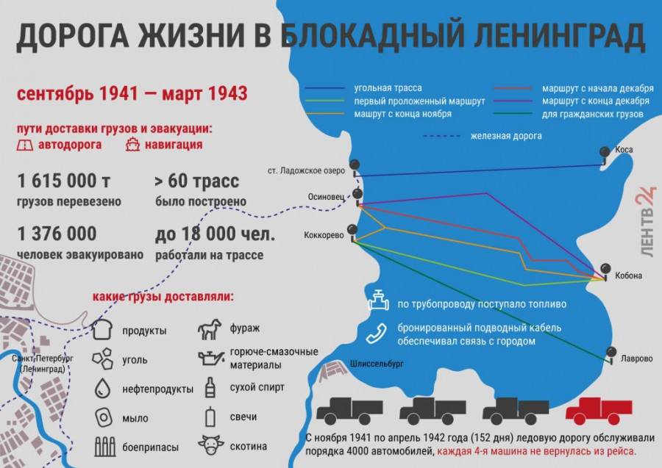
«Дорога жизни» — единственная военно-автомобильная магистраль (№ 101/102), действовавшая через Ладожское озеро с 12 сентября 1941 г. по март 1943 г., связавшая блокадный Ленинград с тылом. Зимой движение шло по льду, а летом — на судах. Маршрут длиной около 46 км обеспечивал доставку продовольствия и эвакуацию, спас жизнь более 1,3 млн человек.

Slide 5
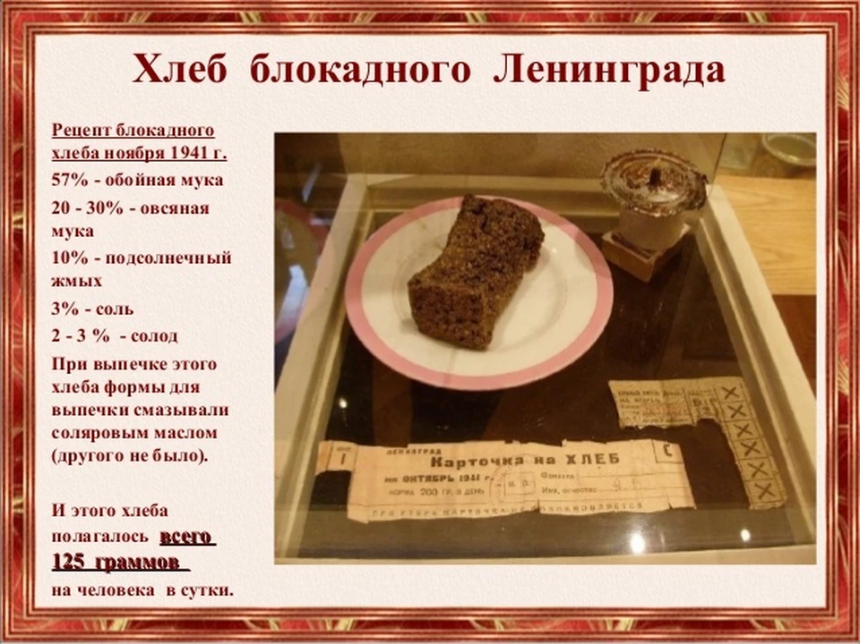
Самым голодным периодом в блокадном Ленинграде был предновогодний месяц 1941 года — с 20 ноября по 25 декабря. Запасов продовольствия в городе почти не осталось, поставки блокировались. Именно тогда была серьезно урезана норма выдачи хлеба.

Slide 6
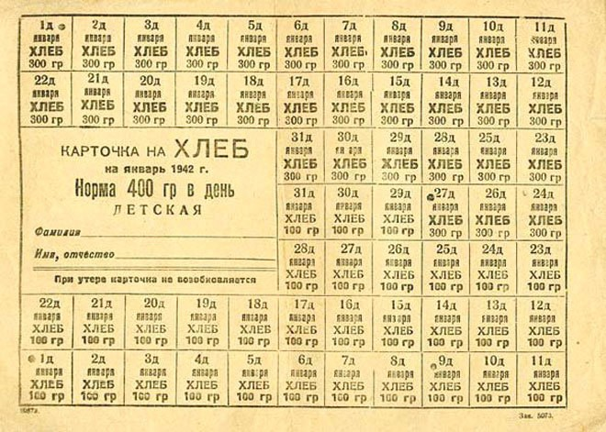
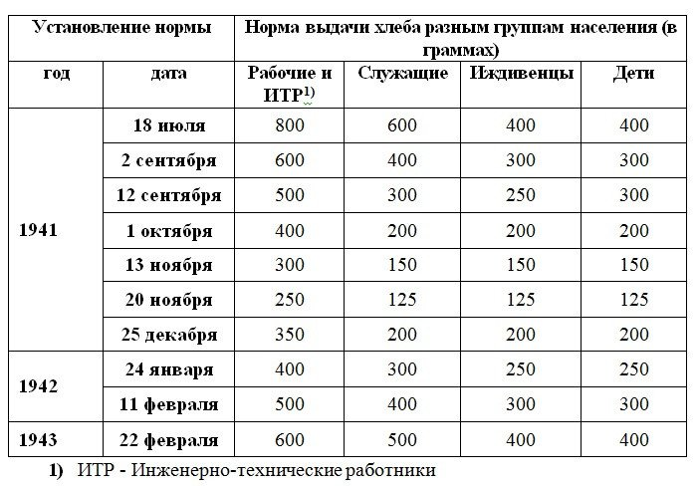
Солдатам, которые сражались на передовой, — по 500 граммов в день, рабочим горячих цехов — по 375 граммов, остальным труженикам — по 250 граммов, служащим, иждивенцам и детям — всего по 125 граммов.

Slide 7
Мы будем вечно помнить стойкость защитников Ленинграда.
Ленинград – город стойкости и славы!
...Война ещё идёт, ещё - осада.
И, как оружье новое в войне,
сегодня Родина вручила мне
медаль "За оборону Ленинграда".
3 июня 1943г.
Осада длится, тяжкая осада,
невиданная ни в одной войне.
Медаль за оборону Ленинграда
сегодня Родина вручает мне.
Не ради славы, почестей, награды
я здесь жила и всё могла снести:
медаль "За оборону Ленинграда"
со мной, как память моего пути.
Ревнивая, безжалостная память!
И если вдруг согнёт меня печаль,-
я до тебя тогда коснусь руками,
медаль моя, солдатская медаль.
Я вспомню всё и выпрямлюсь, как надо,
чтоб стать ещё упрямей и сильней...
Взывай же чаще к памяти моей,
медаль "За оборону Ленинграда".
Ольга Берггольц

